Slide 1
Bientôt c’est Noël!
25 décembre 2023
Nous avons 19 jours
de surprises
avant Noël!
Matériel élaboré par Chaïdo Natsi
Conseillère scolaire pour le français

Slide 10
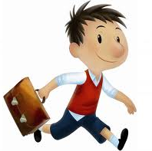
La Fête de Saint Nicolas !
Programme de la journée
On écoute la légende de Saint Nicolas
On chante
On goûte les friandises de Saint Nicolas
On prépare des cartes de vœux pour nos amis!
On ouvre les cadeaux!

Slide 11
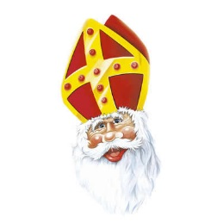
Le Saint Nicolas
ou Nicolas de Myre, est né à Patara au sud-ouest de la Turquie entre 250 et 270, il fut l’évêque de Myre.
De son vivant, il fut le protecteur des enfants!

Slide 12
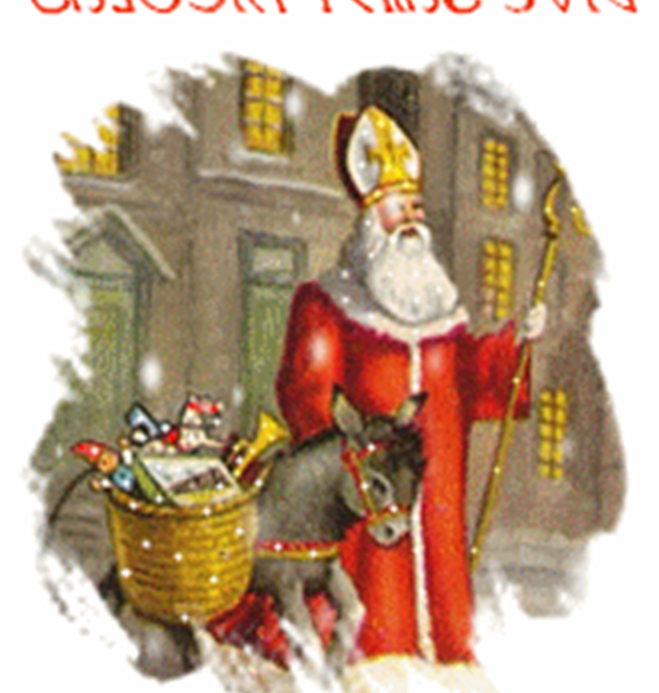
Dans la nuit du 5 au 6 décembre, Saint Nicolas passe dans les maisons pour apporter aux enfants sages des cadeaux …
… et des friandises - fruits secs, mandarines, gâteaux, bonbons, chocolats et surtout de grands pain d’épices!

Slide 13
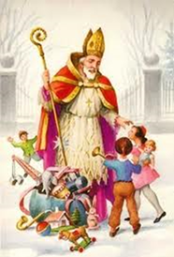
Les enfants sont contents et ils chantent!

Slide 15
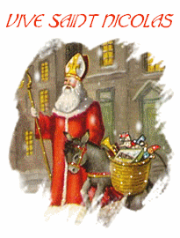
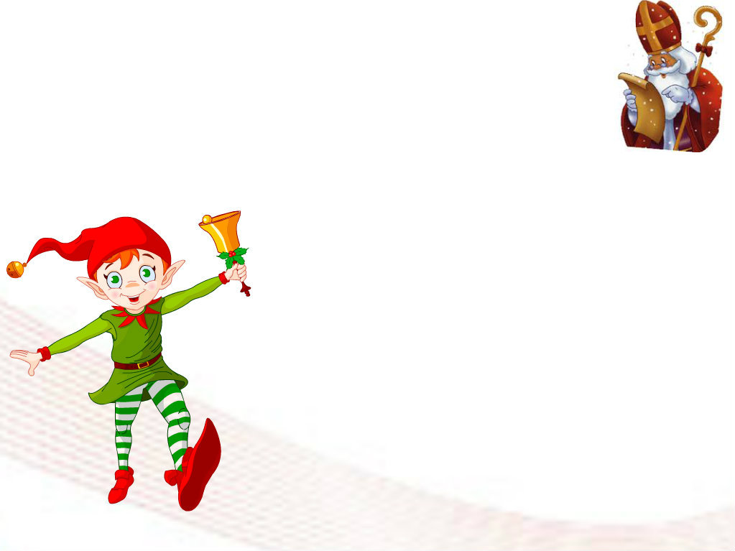
Ô grand Saint Nicolas,
Patron des écoliers,
Apporte-moi des pommes
Dans mon petit panier
Je serai toujours sage
Comme une petite image
J'apprendrai mes leçons
Pour avoir des bonbons
Venez, venez, Saint Nicolas,
Venez, venez, Saint Nicolas, Venez, venez, Saint Nicolas,
et tra la la
Ô grand Saint Nicolas, Patron des écoliers Apporte-moi des jouets Dans mon petit panier.
Je serai toujours sage Comme un petit mouton. J'apprendrai mes leçons Pour avoir des bonbons
Venez, venez, Saint Nicolas, Venez, venez, Saint Nicolas, Venez, venez, Saint Nicolas,
et tra la la

